Slide 1




Slide 2






Notes:
Dark pattern, studi, Gray

Slide 3
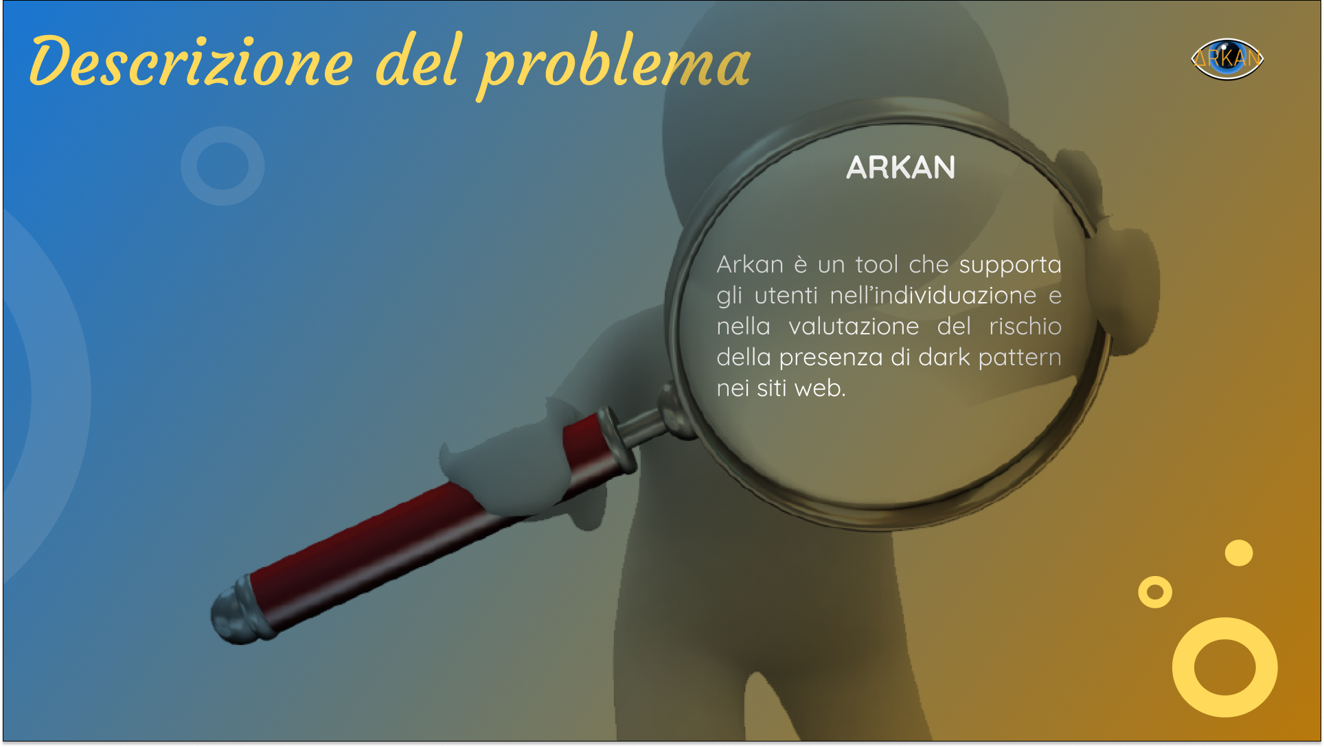
Notes:
Cosa dovrebbe fare il tool, supportare gli utenti

Slide 4

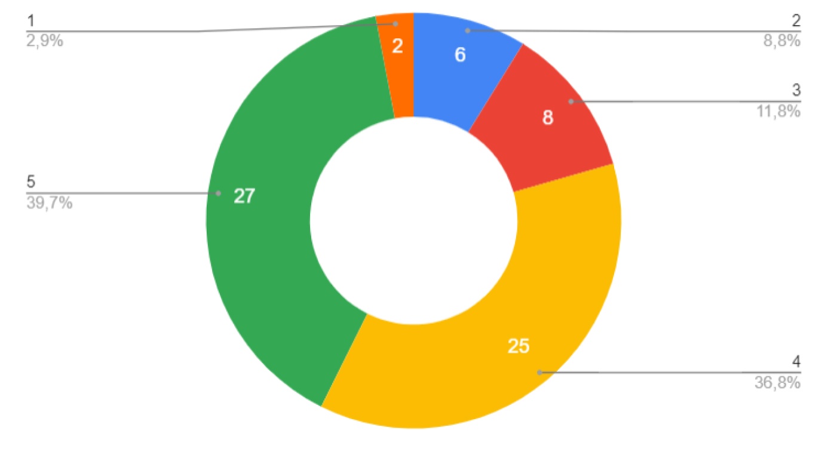


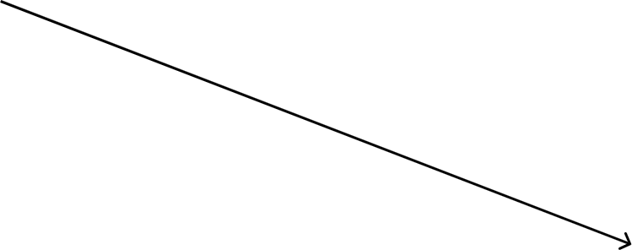
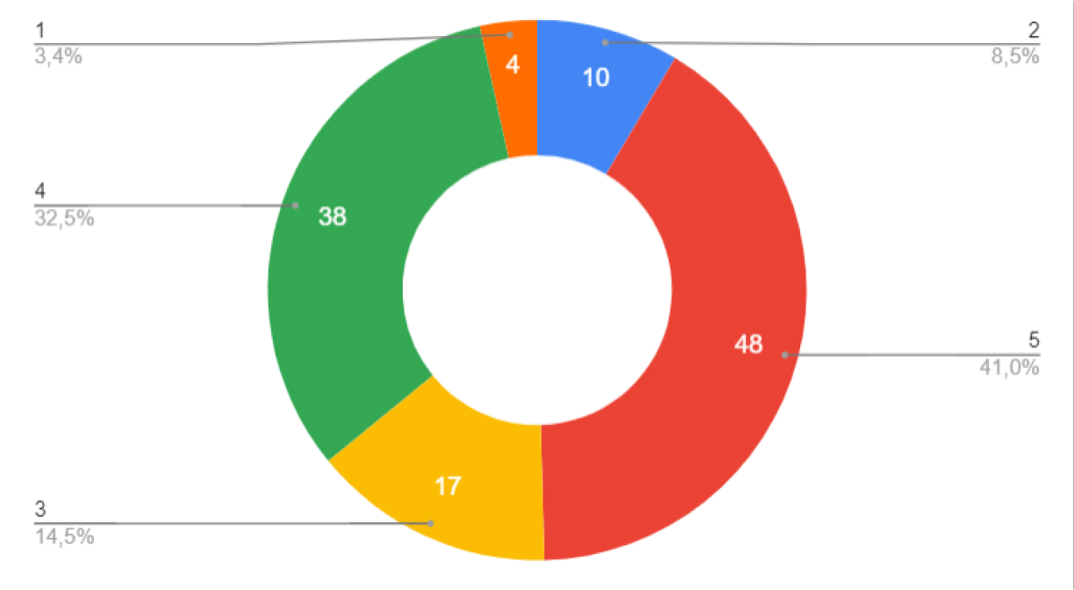


Notes:
Analisi di contesto spiegare struttura, grafici relativi a capacità di rilevare dp autonomamente
“Quanto sei d’accordo con questa affermazione: non sono in grado di riconoscere i dark pattern che incontro nei siti web”

Slide 5
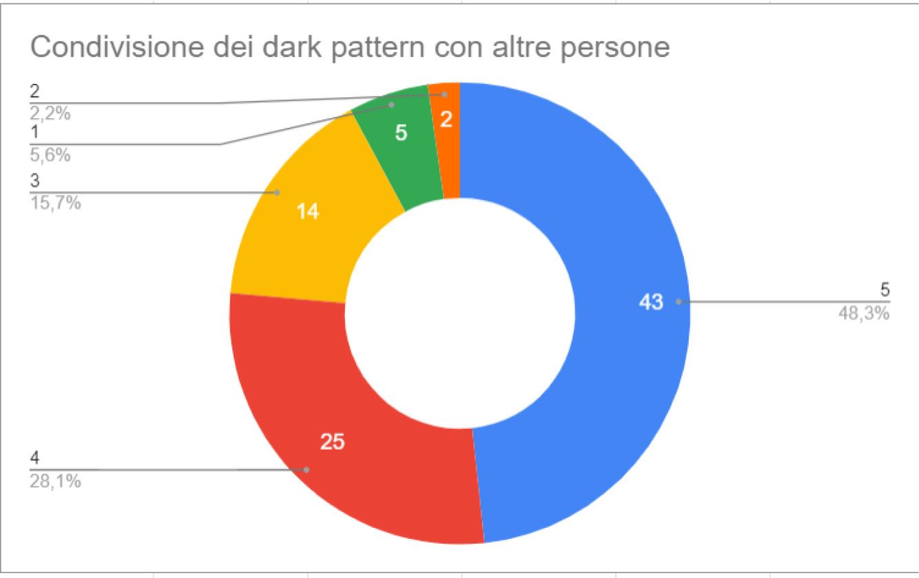


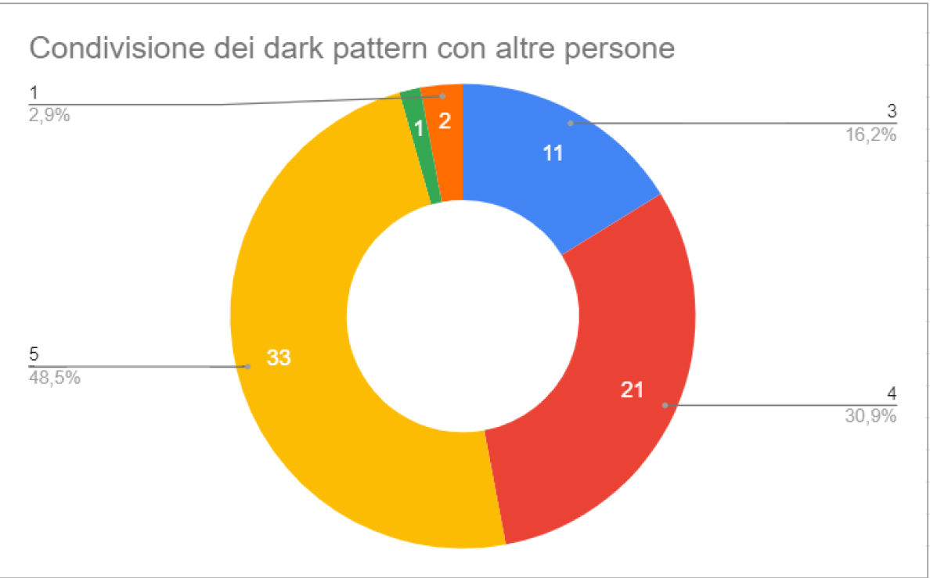



Notes:
Grafici relativi a “pensi sia utile condividere con i tuoi amici informazioni circa la presenza di dp in siti web”

Slide 6



Slide 7




Slide 8


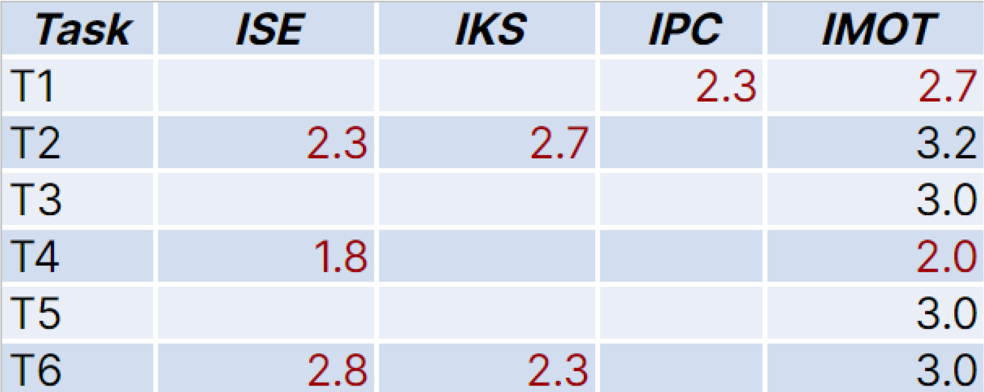
Notes:
Non lo so

Slide 9






Slide 10


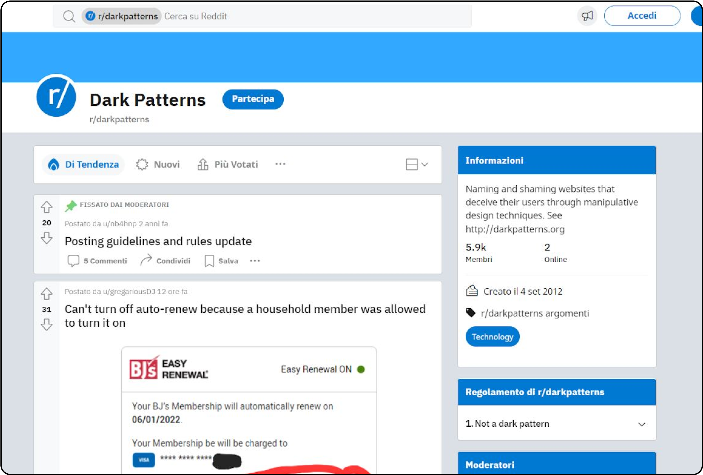

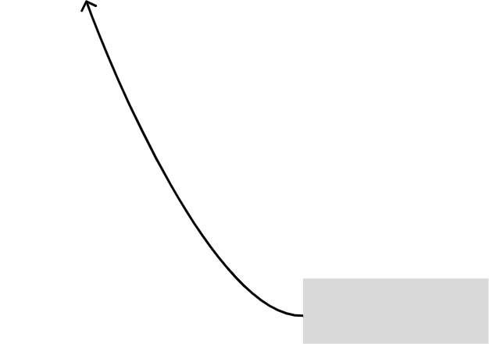

Notes:
REDDIT: Sull’applicativo Reddit è presente una sezione chiamata: “darkpatterns”. In questo subreddit gli utenti possono creare dei thread di discussione su siti e app che implementano istanze di dark pattern e discutere della tematica.

Slide 11

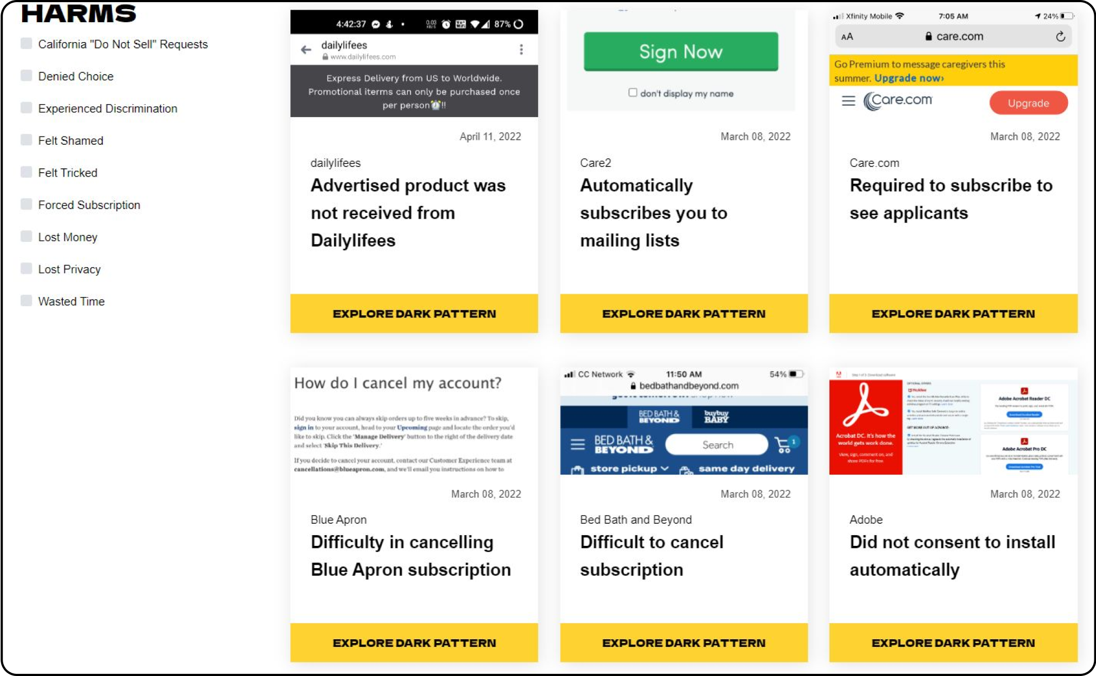

Notes:
Darkpatternstipline.org è un sito guidato da un team di designer il cui obiettivo è collezionare dark pattern per capire come la tecnologia imbroglia le persone; principalmente evidenzia esempi di esperienze vissute realmente da utenti per mostrare come i dark pattern possono essere pericolosi. Oltre a mostrare un elenco di esempi permette di inviare segnalazioni di siti o piattaforme che utilizzano dark pattern.

Slide 12
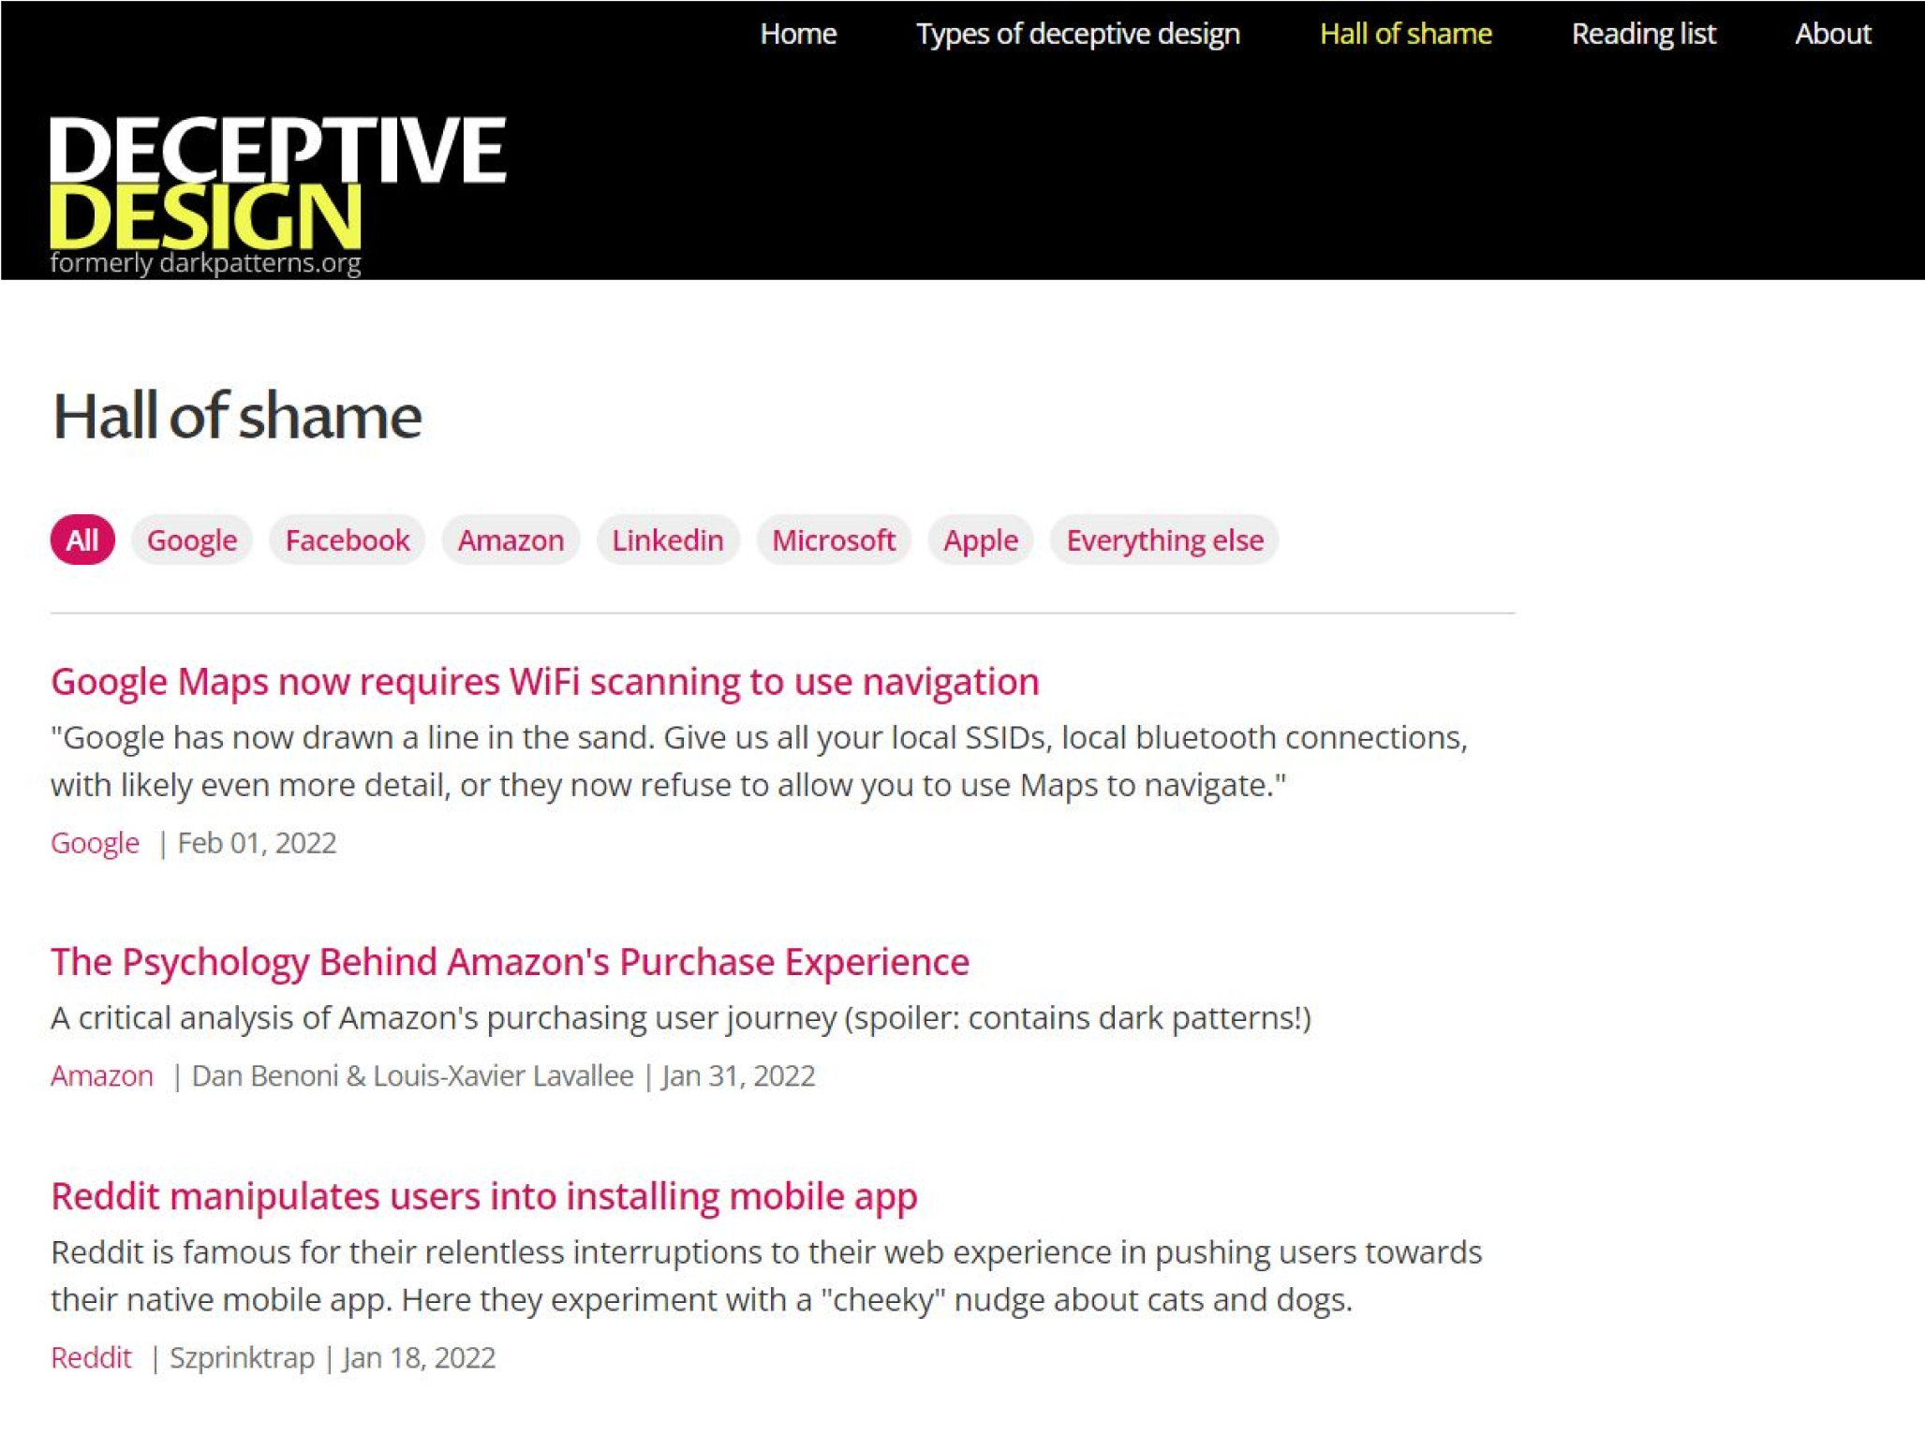



Notes:
Deceptive.design: creato da Harry Brignull, è stato il primo sito realizzato a trattare della tematica dei dark pattern. Esso include la classificazione originariamente ideata da Brignull nel 2010 e una “Hall of shame” che comprende una serie di segnalazioni di siti che contengono dark pattern fatte da utenti su Twitter tramite l’hashtag #darkpattern

Slide 13




Slide 14

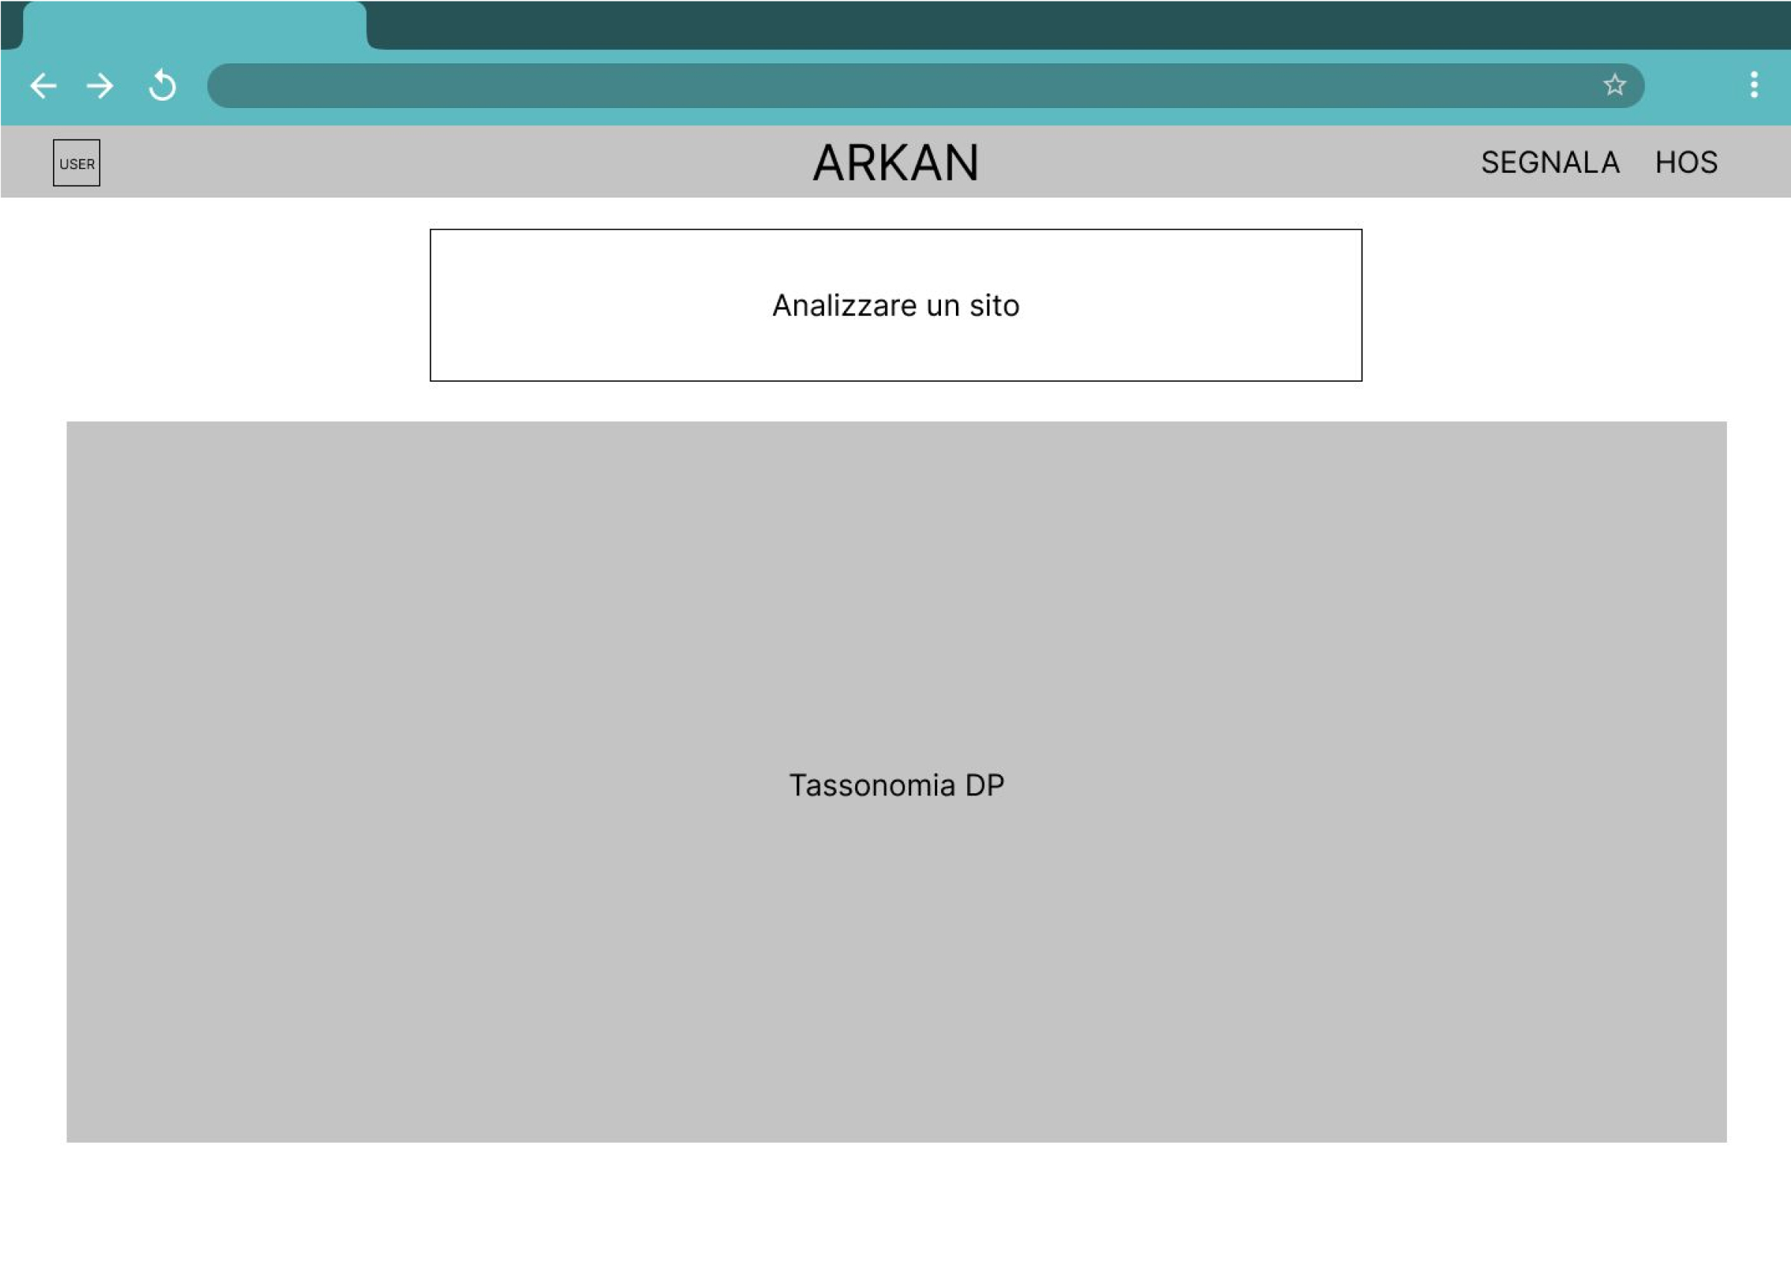
Notes:
IDEA 1: In questa prima idea di progetto abbiamo voluto porre il focus sui task 1 e 5, cioè Analisi del rischio e/o della presenza di un dark pattern su un sito web e Consultare elenco dark pattern e classificazione, perché effettuare un’analisi è sicuramente uno dei task più frequenti e importanti del sistema, ma anche acquisire una maggiore conoscenza tramite una spiegazione della classificazione dei dark pattern può essere molto utile ad utenti inesperti che si interfacciano con questa tematica.
Infatti c’è una sezione per inserire il link del sito da analizzare e sotto di essa una sezione in cui c’è la tassonomia dei dark pattern

Slide 15

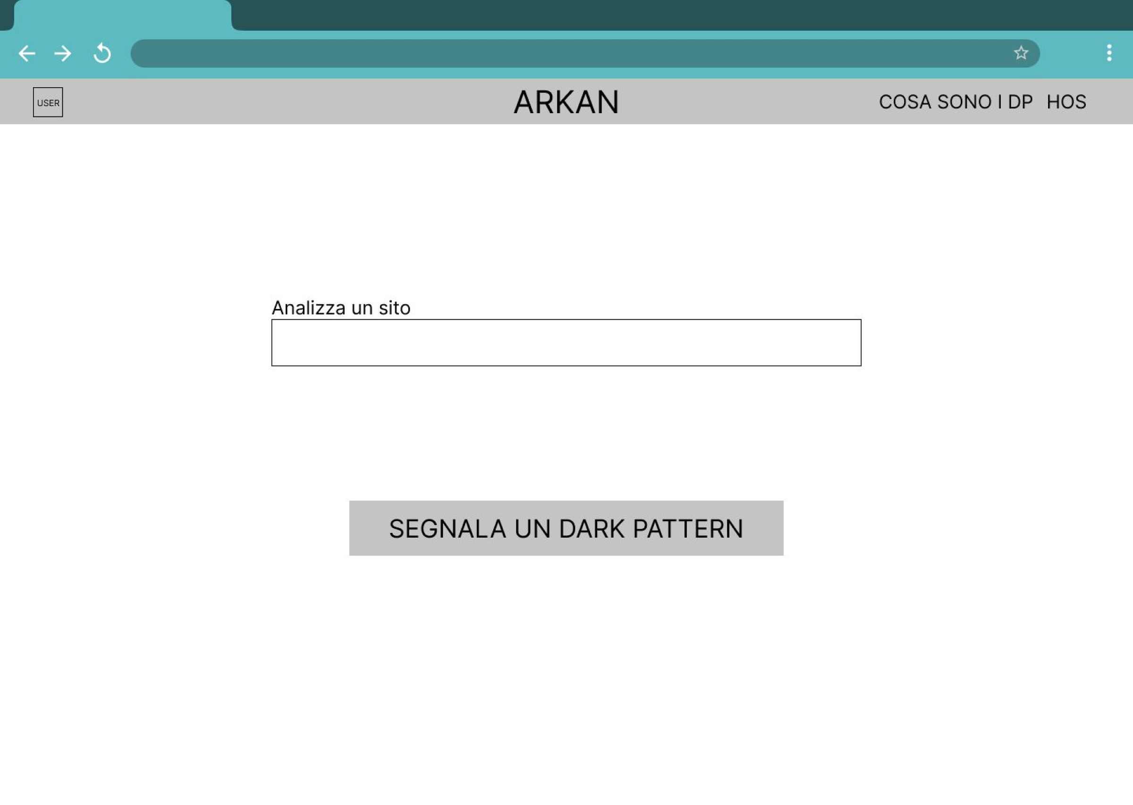
Notes:
In questa seconda idea di progetto abbiamo posto il focus sui task 1 e 2, cioè Analisi del rischio e/o della presenza di un dark pattern su un sito web e Segnalazione del rischio e/o presenza di un dark pattern su un sito web. Ciò prevede la realizzazione di due pagine separate.
La prima pagina è la Home che contiene due elementi: una sezione nella quale è possibile effettuare l’analisi della presenza di un modello oscuro in un sito attraverso una barra di ricerca e un bottone che rimanda alla pagina di segnalazione di siti da parte di utenti.

Slide 16
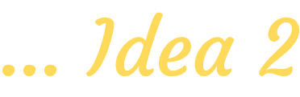
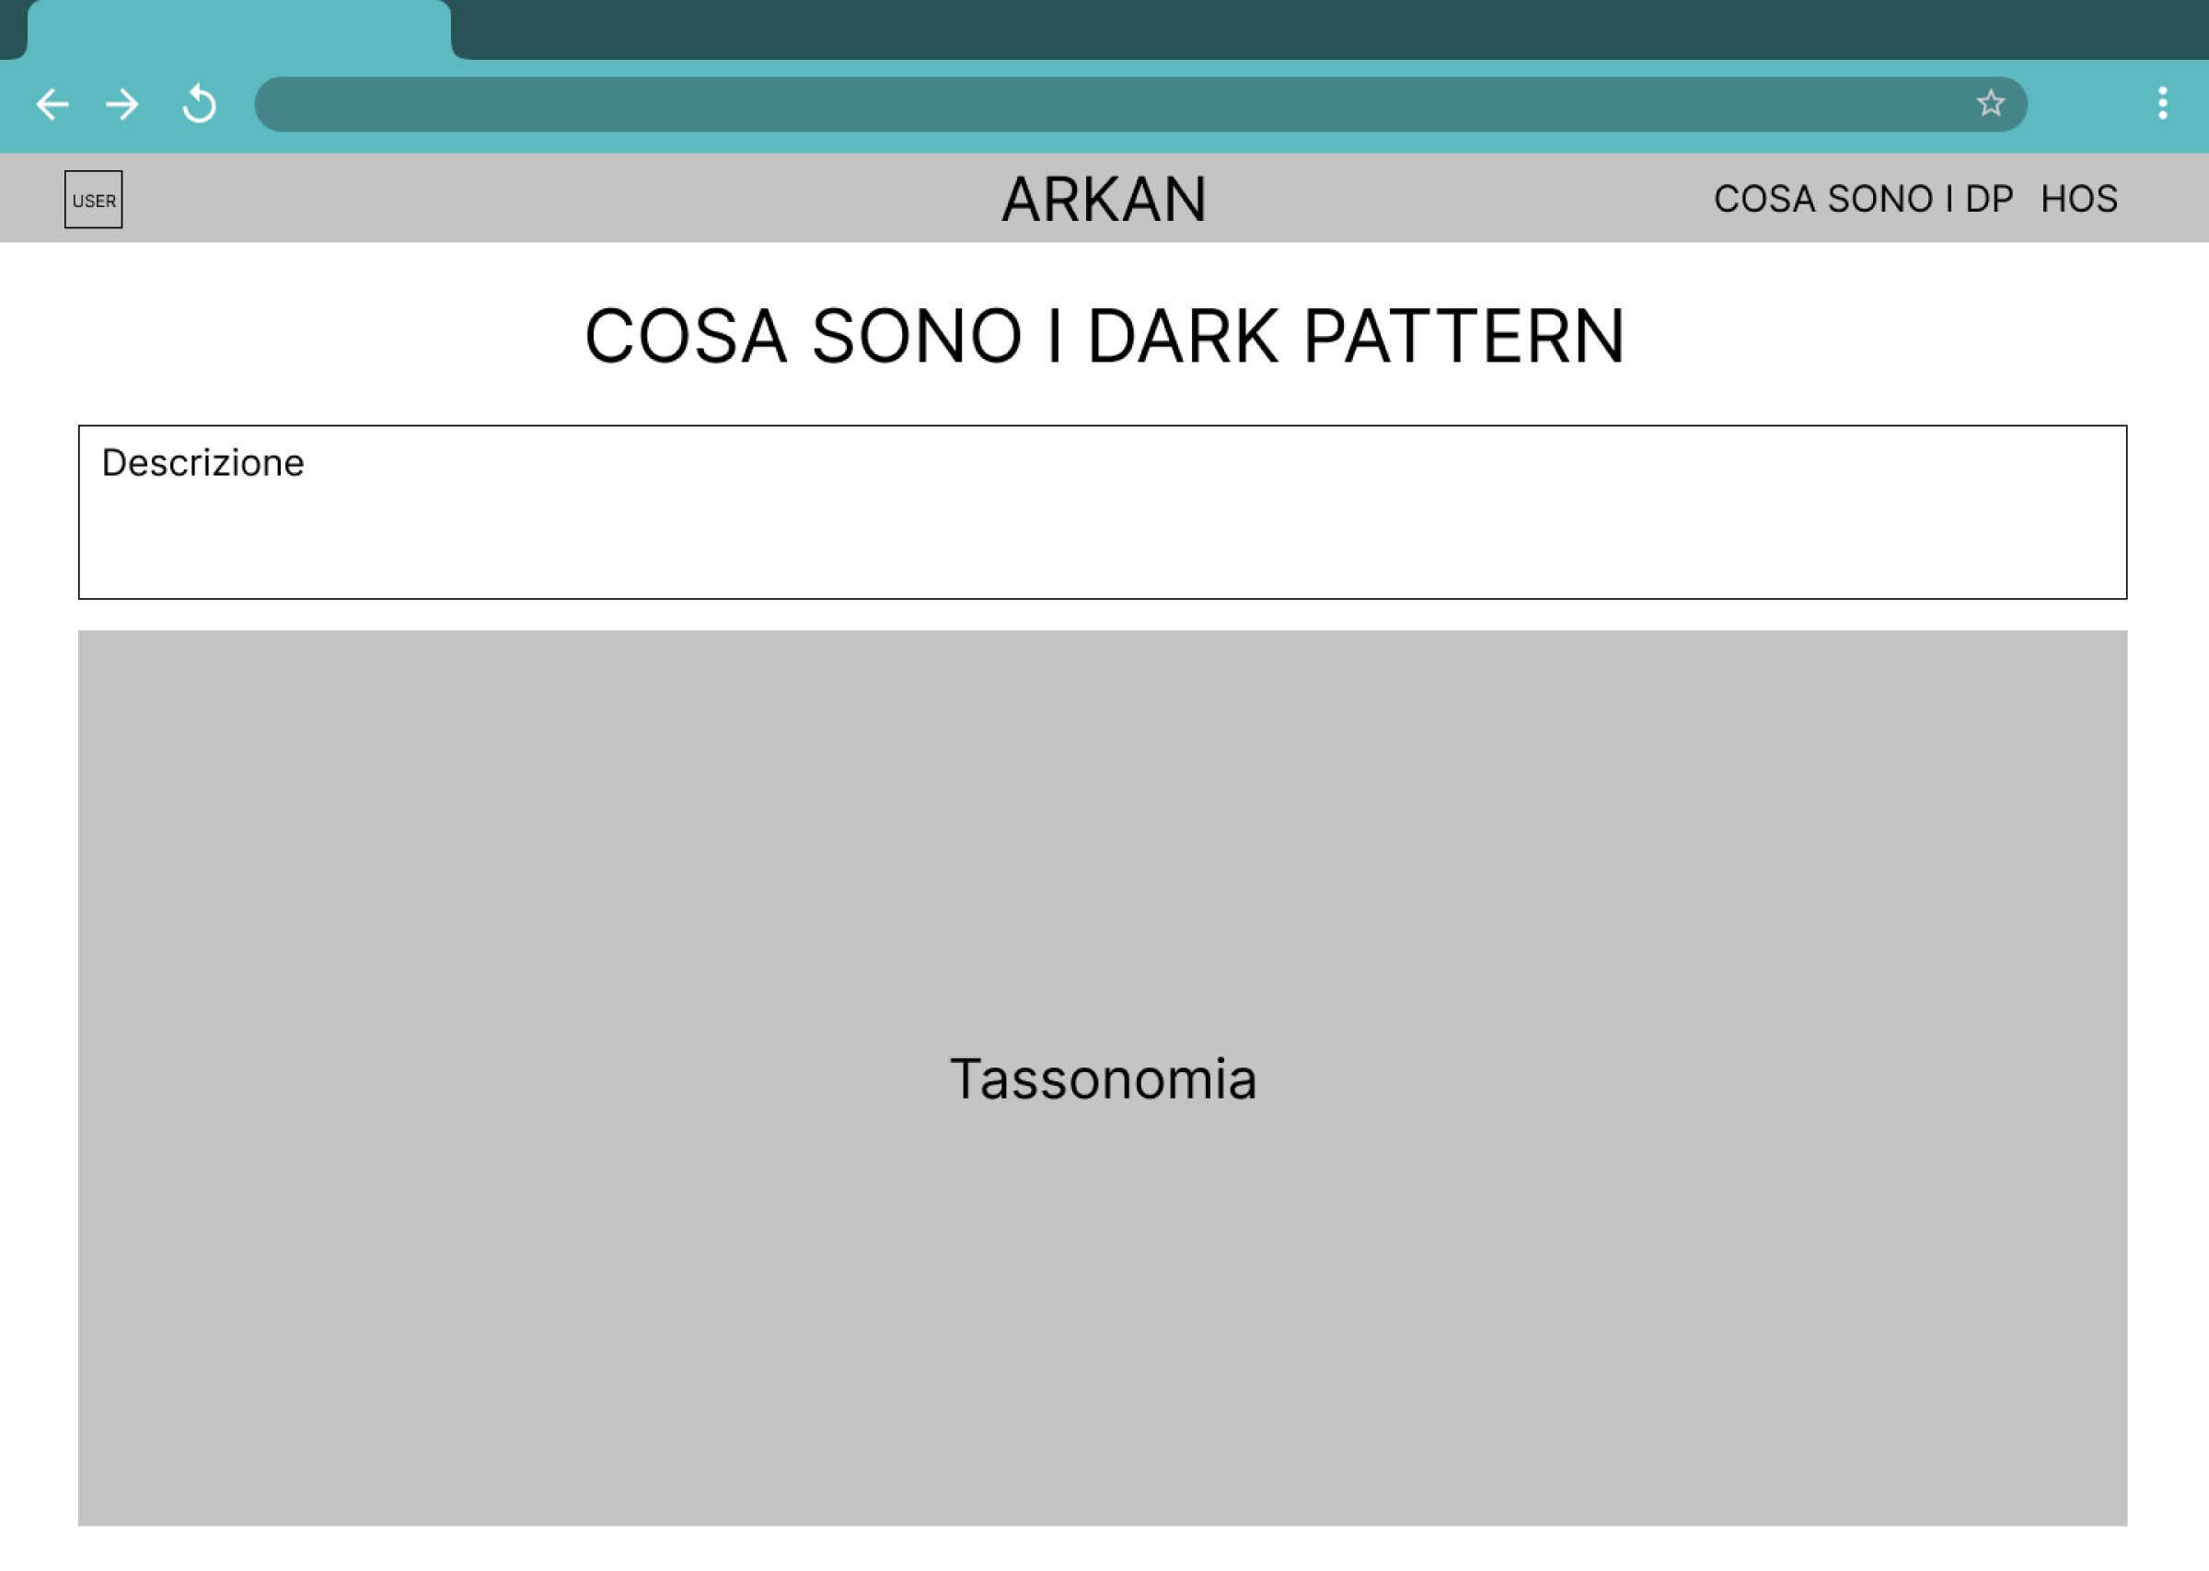

Slide 17


Slide 18











Slide 19
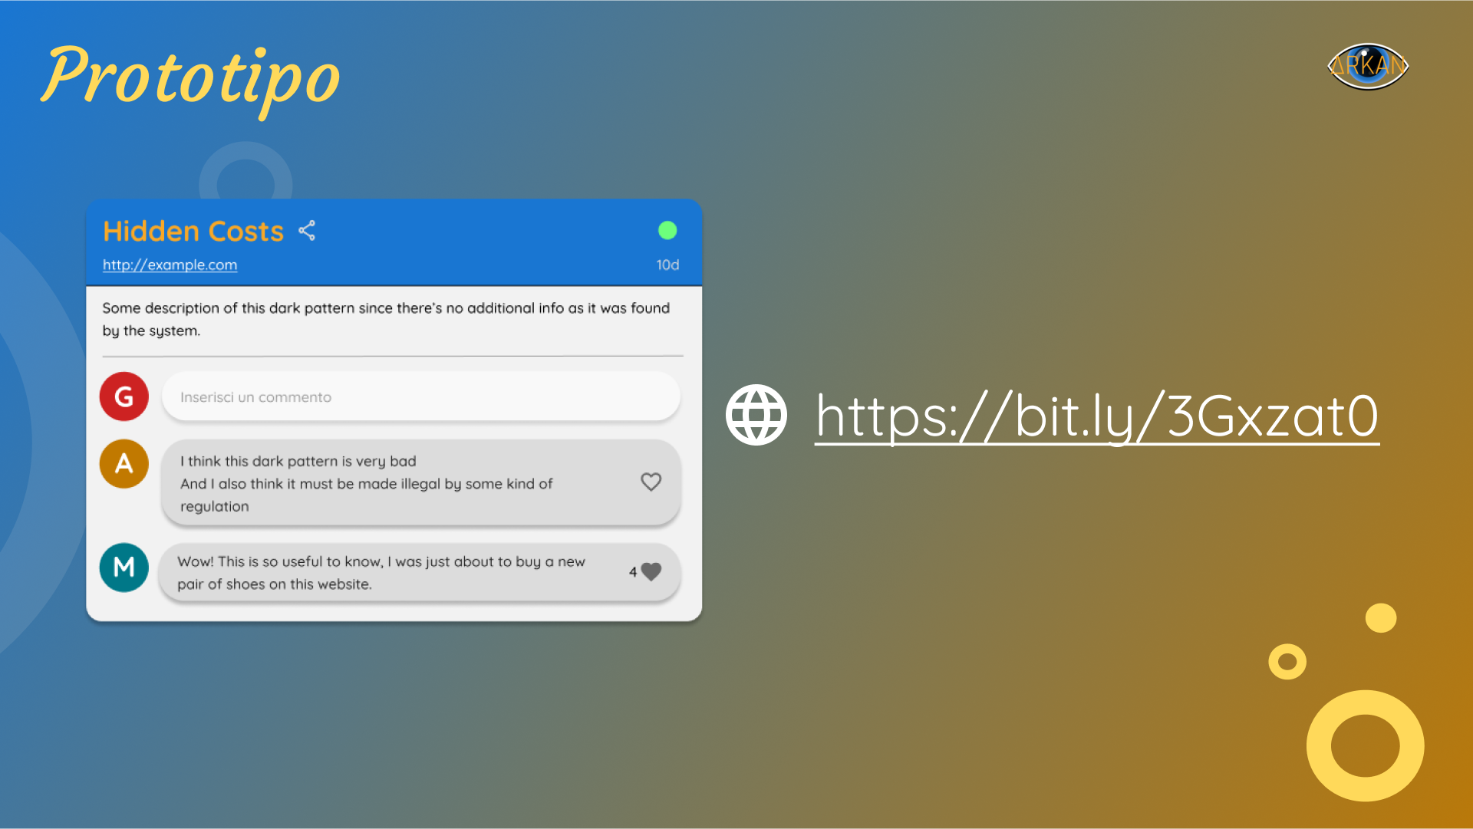

Slide 20


Slide 21
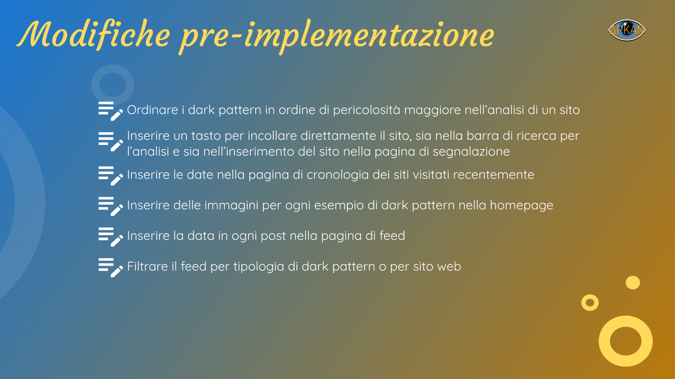

Slide 22




